Slide 1
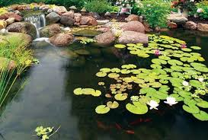
শুভেচ্ছা ও স্বাগতম

Slide 2
শিক্ষক পরিচিতি
পাঠ পরিচিতি
ফাহমিদা বেগম
সহকারি শিক্ষক
তৈয়বিয়া সরকারি প্রাথমিক বিদ্যালয়
রাংগুনিয়া,চট্টগ্রাম।
প্রাথমিক বিজ্ঞান
পঞ্চম শ্রেণি
সময়ঃ ৪০ মিনিট

Slide 3
নিরাপদ পরিবেশ সৃষ্টি
1। পানি তো সবাই চেন, তাই না ?
২। সব জায়গার পানি কি পান যোগ্য?
৩। দূষিত পানি কোন গুলো বুঝতে পারি কি?

Slide 4
পাঠ ঘোষনা
অধ্যায়ঃ৩
জীবনের জন্য পানি।
পানি দূষণ(পানি দূষণের কারণ,দুষণের প্রভাব ও কীভাবে পানি দূষণ প্রতিরোধ করা যায়)

Slide 5
শিখনফল
শিখনফল
৩.৩.১------মানুষের জীবনে পানি দূষণের ফলাফল ব্যাখ্যা করতে পারবে
৩.৪.১-------পানি দূষণের কারণ বলতে পারবে
৩,৪,২------ পানি দূষণ প্রতিরোধে প্রয়োজনীয় পদক্ষেপ শনাক্ত করতে পারবে

Slide 6
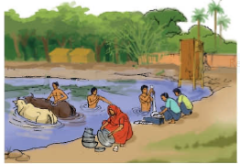
ছবিতে তোমরা কী দেখতে পাচ্ছ ?
এসকল কর্মকান্ডে পানির অবস্থা কেমন হবে ?
পানি দূষিত হবে ।

Slide 7
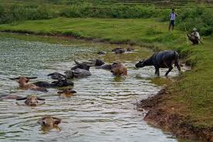
আর কী কী কারণে পানি দূষিত হতে পারে ?
পানিতে গরু-ছাগল গোসল করালে

Slide 8
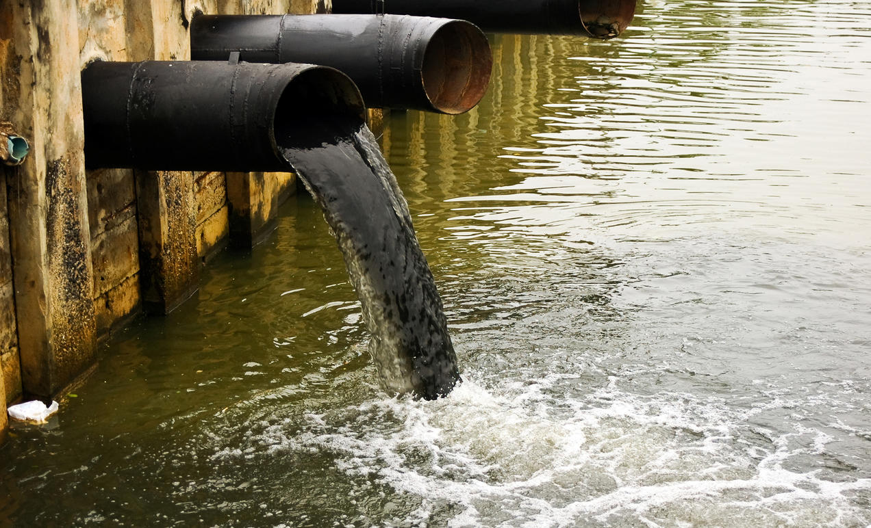
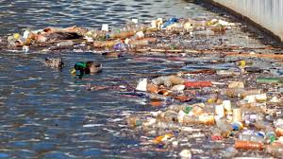
পানিতে কলকারখানার বর্জ্য ফেললে
পানিতে ময়লা আবর্জনা ফেললে

Slide 9
পানি দূষণের কারণ
মানুষের কর্মকান্ড
কৃষিকাজে ব্যবহৃত কীটনাশক
কলকারখানার রাসায়নিক দ্রব্য
গৃহস্থালির বর্জ্য
নদী বা পুকুরে গরু-ছাগল গোসল করানো
কাপড়চোপড় ধোয়ার কারণে

Slide 10
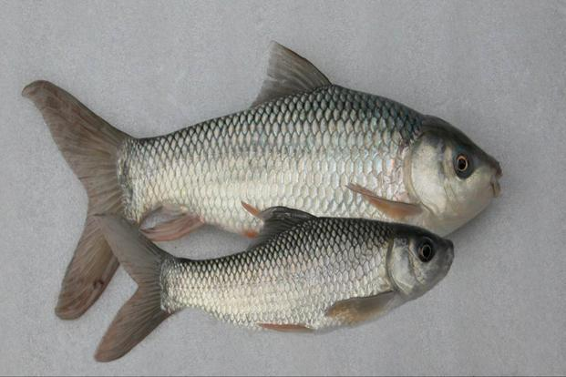
পানি দূষিত হলে কী হতে পারে ?
জলজ প্রাণী মারা যায়

Slide 11
পানি দূষণের প্রভাবে আর কী কী হতে পারে ?
জলজ প্রাণী মারা যাচ্ছে।
জলজ খাদ্য শৃঙ্খলে ব্যঘাত ঘটছে
মানুষ ডায়রিয়া বা কলেরার মতো পানিবাহিত রোগে আক্রান্ত হচ্ছে।

Slide 12
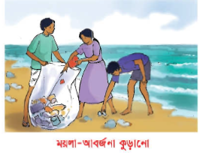
পানি দূষণ প্রতিরোধে আমরা কী কী কাজ করতে পারি ?

Slide 13
পানি দূষণ প্রতিরোধের উপায়
কৃষিতে কীটনাশকের ব্যবহার কমিয়ে
রান্নাঘরের নিস্কাশন নালায় ও টয়লেটে বর্জ্য এবং তেল না ফেলা
সমুদ্রসৈকতে এবং খাল-বিল বা নদীতে ভাসমান ময়লা আর্বজনা কুড়িয়ে আমরা পানি পরিস্কার রাখতে পারি

Slide 14
দলীয় কাজ
পানি দূষণের ২টি কারণ লিখ
পানি দূষণের ২টি প্রভাব লিখ
পানি দূষণ প্রতিরোধের ২টি উপায় লিখ

Slide 15
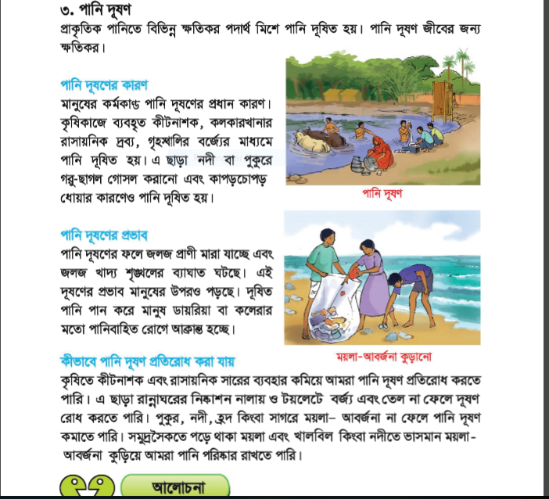
পাঠ্য বই এর সাথে সংযোগ

Slide 16
মূল্যায়ন
নিচের প্রশ্নগুলোর উত্তর দাও
পানি দূষণের কারণ কী?
পানি দূষণের কারণে কী ঘটে?
কীভাবে পানি দূষণ প্রতিরোধ করতে পারি?

Slide 17
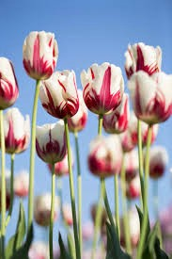
ধন্যবাদ

